Slide 1
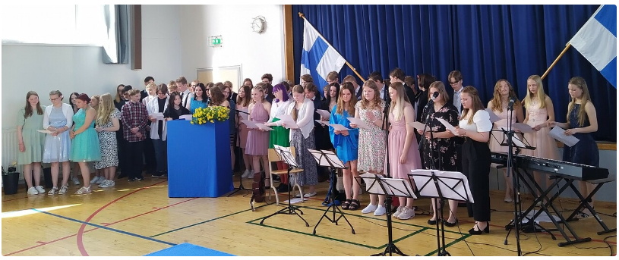
Äetsän koulun järjestyssäännöt

Slide 2
Tarkoitus ja soveltaminen
Edistää
- koulun sisäistä järjestystä
- opiskelun esteetöntä sujumista
- kouluyhteisön turvallisuutta ja viihtyisyyttä
Järjestyssäännöt ovat voimassa kouluaikana, koulualueella sekä koulun järjestämässä toiminnassa, joka voi tapahtua oppituntien ja koulualueen ulkopuolella

Slide 3
Äetsän koulun arvot
turvallisuus
itsetuntemus
toisten huomioiminen
vastuuntuntoisuus
työn arvostaminen

Slide 4
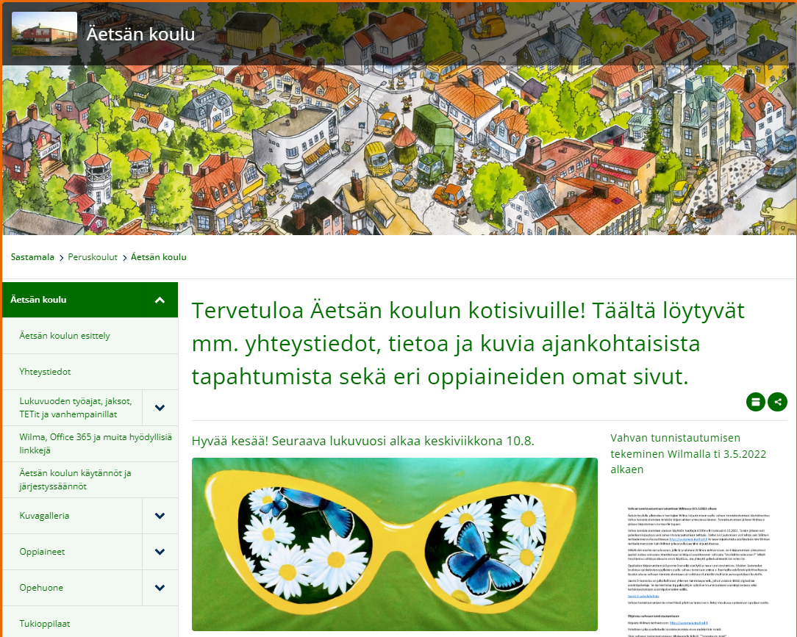
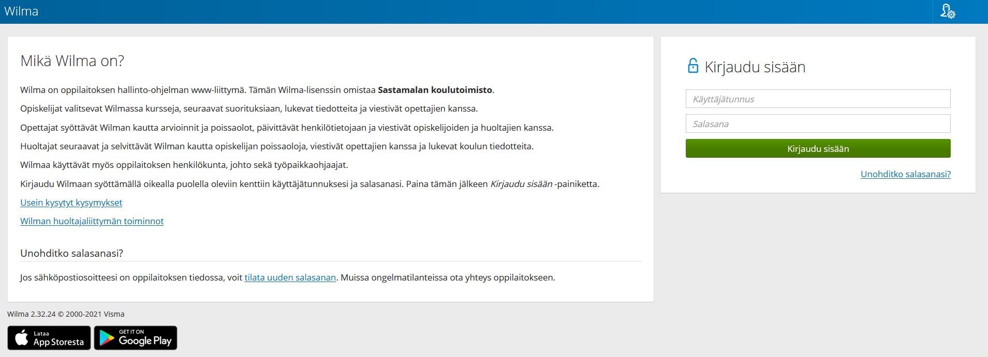
Tiedonhallintaa
- viikkoinfo: keskusradiosta ja info-tv:stä
Pedanet
Wilma
- huoltaja ilmoittaa poissaolosta luokanohjaajalle
- kysy henkilökunnalta

Slide 5
Oppilaalla on oikeus
- opetukseen
- työrauhaan
- opiskeluhuoltoon
- kouluruokailuun
- turvalliseen opiskeluympäristöön (väkivallalta, kiusaamiselta ja häirinnältä suojaaminen)
- oppimisen ja koulunkäynnin tukeen
- henkilökohtaiseen vapauteen ja koskemattomuuteen
- yhdenvertaiseen ja tasa-arvoiseen kohteluun
- yksityiselämän suojaan

Slide 6
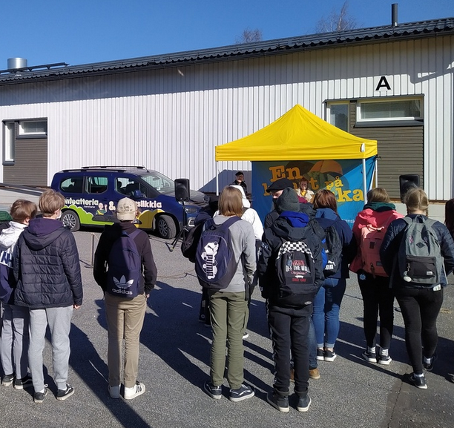
Oppilaalla on velvollisuus
noudattaa lainsäädäntöä ja järjestyssääntöjä:
- osallistua opetukseen
- suorittaa annetut tehtävät
- käyttäytyä asiallisesti
- antaa työrauha
- käsitellä huolellisesti kaikkien omaisuutta
- hoitaa omat kouluasiansa
- korvata aiheuttamansa vahinko
Huoltajat, opettajat ja oppilashuolto seuraavat poissaoloja Wilman merkinnöistä.

Slide 7
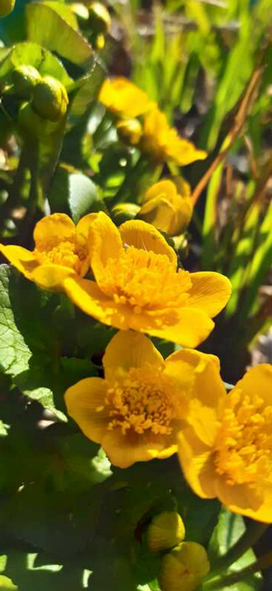
Muista…
- tervehtiä, kiittää ja pyytää anteeksi
- ottaa toiset huomioon
- kun jotain sattuu, ilmoita siitä heti aikuiselle
- asiallinen, sääolosuhteet huomioiva pukeutuminen

Slide 8
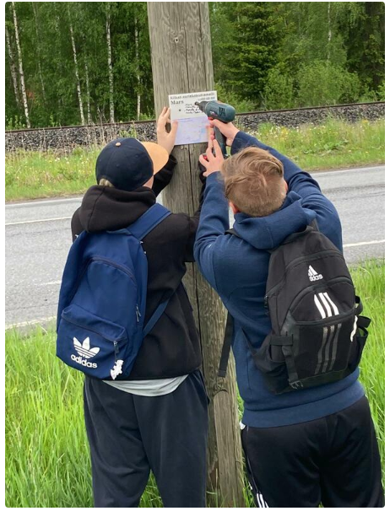
Muista, että…
koulun alueelta ei saa poistua
koulupäivän aikana ilman lupaa
koko koulun alue on savuton ja
päihteetön, koskee myös
sähkötupakkaa ja nuuskaa
energiajuomien tuonti ja nauttiminen
koulun alueella on kielletty
sisätiloissa ei pidetä päähinettä
kouluun ja koulun tapahtumiin pukeudutaan asiallisesti
kirosanat tai muut loukkaavat tekstit ja kuvat eivät kuulu kouluvaatteisiin
kielenkäytön tulee olla asiallista ja muut huomioivaa

Slide 9
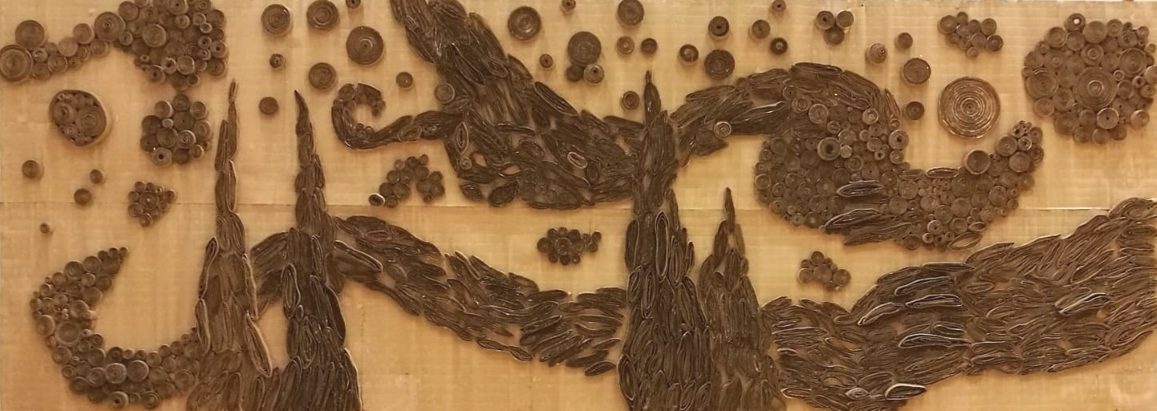
Muista, että…
- koulun tvt-laitteita, internetiä ja tietoverkkoa tulee käyttää perehdytyksessä annettujen ohjeiden mukaisesti
- mobiililaitteita saa käyttää vain opettajan luvalla oppituntien tai muun opetussuunnitelman mukaisen opetuksen aikana
- kuvata tai äänittää saa ainoastaan henkilöitä, joilta on saanut luvan kuvaamiseen tai äänittämiseen
- toisesta henkilöstä otettua kuvaa, videota tai äänitettä ei saa jakaa eteenpäin kenellekään tai julkaista ilman tämän lupaa internetissä, sosiaalisessa mediassa tai muussa julkisessa paikassa
- oppilastöihin tulee kirjata käytetyt teksti- ja kuvalähteet
- plagiointi on kiellettyä

Slide 10
Koulumatkat
- on noudatettava liikennesääntöjä
- koulumatkalla tapahtuneesta häirinnästä, kiusaamisesta ja väkivallasta ilmoitetaan kotiin
- tapaturmavakuutus korvaa hoitokulut, ei esinevahinkoja
- lähdönvalvonta
- vahingonkorvausvastuu
- koulukuljetusperiaatteet löytyvät kaupungin nettisivuilta
- koulukuljetuksessa on
- käyttäydyttävä asiallisesti
-noudatettava kuljettajan ohjeita

Slide 11
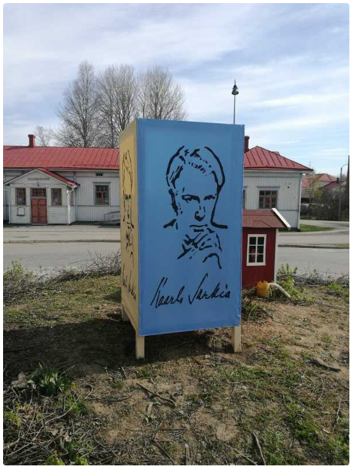
Oppitunnit
Tunti | Klo
1. | 9.00 – 9.45
2. | 10.00 – 10.45
3. | 11.00 – 11.45
Ruokailu | 11.45 ysit 11.55 kasit 12.10 seiskat
4. | 12.30 – 13.15
5. | 13.30 – 14.15
6. | 14.15 – 15.00
HUOM! 9. luokkien tiistai | Klo
6. | 14.30 – 15.15
7. | 15.15 – 16

Slide 12
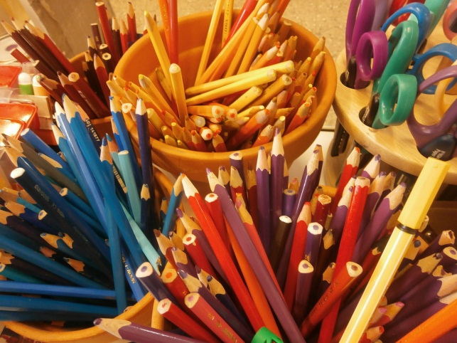
Oppitunnit
- oppitunti alkaa ja päättyy kellonsoittoon
- tullaan ajoissa, myöhästyminen merkitään Wilmaan
- ulkovaatteet jätetään naulakkoon, päähineitä ei pidetä sisätiloissa
- opiskeluvälineet ovat mukana
- pestään kädet tarvittaessa
- luokan ovi pidetään pääsääntöisesti lukossa, opettaja avaa oven
- maanantaiaamuisin kuunnellaan päivänavaus
- annetaan työrauha muille oppilaille ja opettajalle

Slide 13
Oppitunnilla
luokkaan tultaessa kännykät laitetaan puhelinparkkiin tai reppuun, soittimen tai muun häiritsevän esineen tulee olla poissa näkyvistä
opettaja voi takavarikoida opetusta tai oppimista häiritsevän kännykän, soittimen tai muun häiritsevän esineen
kuvataan ja äänitetään vain opettajan luvalla ja annetun ohjeistuksen mukaan
koetilanteessa muut kuin kirjoitusvälineet tuodaan opettajan määräämään paikkaan
oppitunnilla syödään/juodaan vain opettajan luvalla
mennään kolmen minuutin kuluessa ulos
WC:ssä käydään ennen ulosmenoa
välituntien aikana ulko-ovet ovat lukittuina sisäruokavälituntia lukuunottamatta

Slide 14
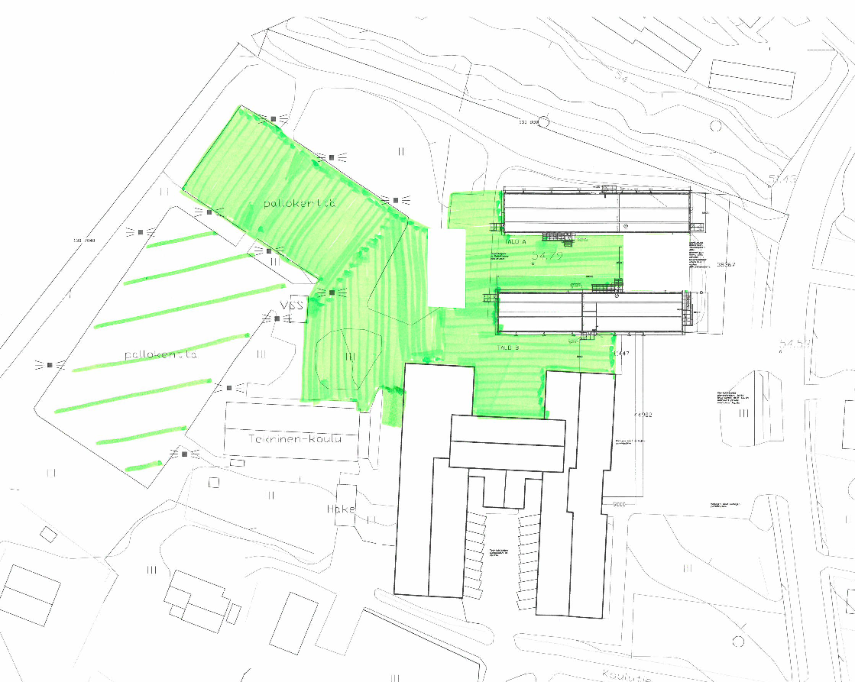
Välituntialue
A
Pallokentällä voi pelata frisbeegolfia
B
C

Slide 15
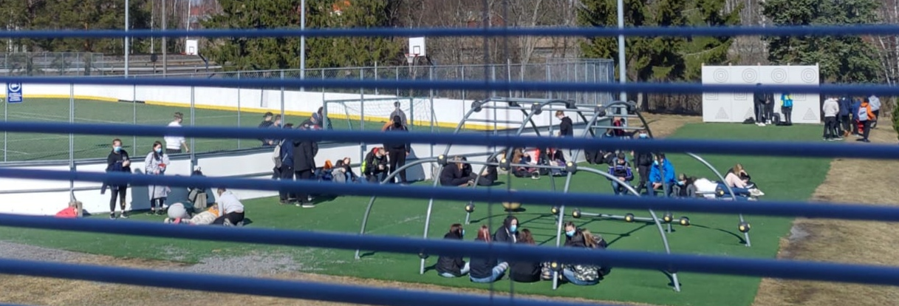
Välitunnilla
- ei oleskella ulko-ovien läheisyydessä, porrasalueilla tai ruokalan käytävällä
- ei saa heittää tai potkia kiviä, lumipalloja tai vastaavia
- lumipalloja saa heittää palloseinään
- välituntialueena on asfaltoitu alue ja monitoimikenttä, jonka läheisyydessä on aktiivinen välituntitoiminta
- beach-kentällä voi pelata, muttei oleskella
- pyörätelineillä ei oleskella
- skuuttialue on A-rakennuksen päädyssä
- kovalla sateella tai kovalla pakkasella
- mahdollisuudesta sisällä oloon kuulutetaan erikseen
- siirtokoulurakennuksissa ei oleskella sisävälitunneillakaan

Slide 16
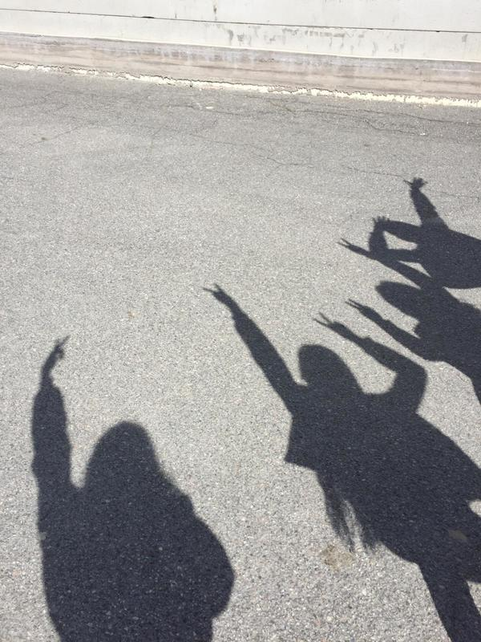
Välitunnilla
- wc:ssä käydään ensisijaisesti heti oppitunnin jälkeen tai ennen tunnin alkua
- wc:ssä asioi vain yksi henkilö kerrallaan
- wc-tiloissa ei oleskella turhaan eikä vessan edessä oleilla, ellei ole menossa vessaan
- kovalla sateella tai kovalla pakkasella
- mahdollisuudesta sisällä oloon kuulutetaan erikseen
- siirtokoulurakennuksissa ei oleskella
sisävälitunneillakaan

Slide 17
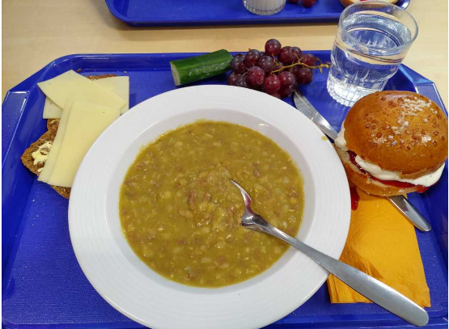
Ruokailu
- ruokailuun saavutaan B1-ovesta ja ruokailusta poistutaan B2-ovesta
- ruokasalissa ja tilan täyttyessä luokassa B07
- pulpetteja ei siirretä
- pese kädet
- asiallinen käytös
- ei etuilla
- ota ruokaa vain sen verran kuin syöt
- ota leivän levite omalla puhtaalla veitsellä
- jos haet juomaa lisää, ota uusi lasi
- medialaitteita ei käytetä ruokailutiloissa

Slide 18
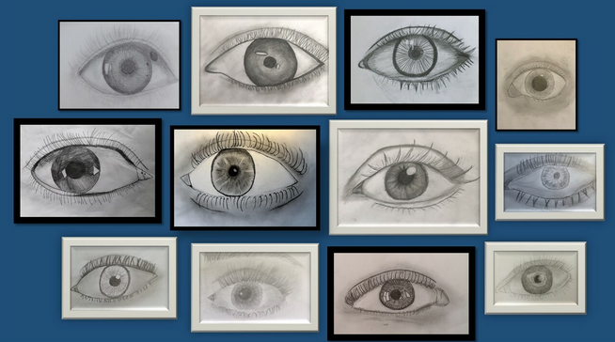
Turvallisuus ja rangaistukset
- turvallisuuteen liittyvästä viasta tai puutteesta tulee ilmoittaa koulun henkilökunnalle
- kulkuvälineet ja liikuntavälineet tulee säilyttää koulupäivän aikana niille varatuilla paikoilla
- liikennöinti koulualueella on liikennemerkein rajoitettu myös kouluajan ulkopuolella
- koulualueella on tallentava kameravalvonta

Slide 19
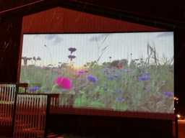
Turvallisuus ja rangaistukset
- oikeus turvalliseen opiskeluympäristöön
- kouluun ei saa tuoda laissa kiellettyjä, turvallisuutta vaarantavia tai omaisuutta vahingoittavia esineitä tai aineita
- kasvatuksellisista syistä oppilas voidaan määrätä uudelleen järjestämään tai puhdistamaan koulun omaisuuden tai tilan

Slide 20
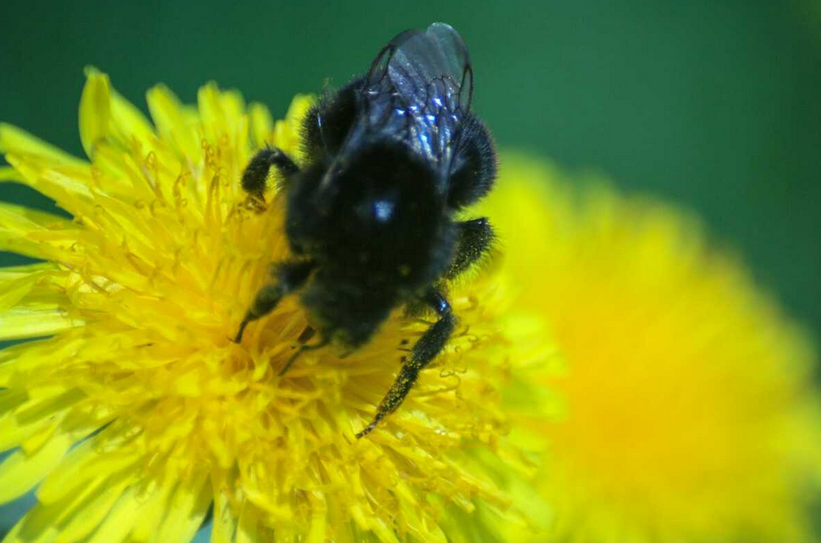
Turvallisuus ja rangaistukset
- mobiililaitteet laitetaan luokkaan tullessa puhelinparkkiin tai reppuun
- merkintä Wilmaan, mikäli tämä ei toteudu.
- kasvatuskeskustelu, mikäli oppilas ei noudata sääntöä
- kasvatuskeskustelun voi pitää tarvittaessa myös KiVa-tiimi
- toistuvasta säännön noudattamatta jättämisestä opettaja voi kirjoittaa jälki-istunnon

Slide 21
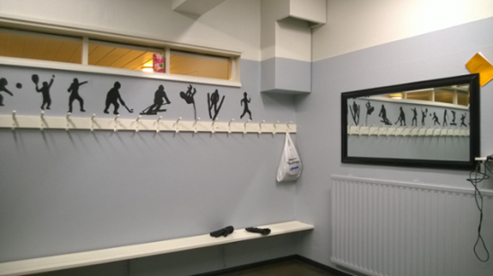
Turvallisuus ja rangaistukset
- Opetusta häiritsevä esine tai aine
- rehtorilla tai opettajalla on oikeus ottaa haltuun
- luovutetaan oppilaalle oppitunnin tai koulun tilaisuuden päättymisen jälkeen, viimeistään työpäivän päättyessä
- rehtori luovuttaa kielletyt esineet huoltajalle, poliisille tai muulle viranomaiselle riippuen oikeudesta hallussapitoon
- Opettajalla tai rehtorilla on työpäivän aikana oikeus tarkastaa oppilaan
- mukana olevat tavarat
- vaatteet päällisin puolin
- hallinnassa olevat koulun säilytystilat

Slide 22
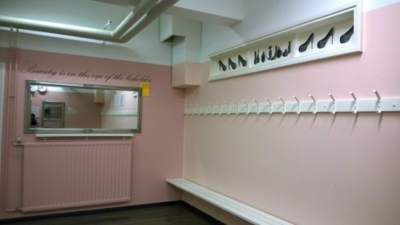
Turvallisuus ja rangaistukset
Sääntöjen rikkomisesta tulee seuraamus
1. Opettaja tai rehtori voi määrätä kasvatuskeskusteluun oppilaan, joka
- häiritsee opetusta
- rikkoo koulun järjestystä
- menettelee vilpillisesti
- kohtelee muita
epäkunnioittavasti tai loukkaavasti
- on saanut kolme merkintää luvattomasta välitunnilla sisälläolosta
2. Opettaja voi siirtää tunnilla häiritsevän oppilaan toiseen luokkaan tukilukujärjestyksen mukaan.

Slide 23
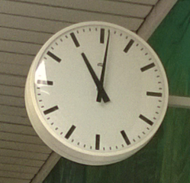
Turvallisuus ja rangaistukset
3. Opettaja voi määrätä oppilaalle jälki-istunnon
- tupakoinnista tai tupakointivälineiden hallussapidosta
- kiusaamisesta
- vilpillisestä menettelystä
(lunttaaminen, varastaminen, valehtelu, nimen väärentäminen)
- toistuvasta oppitunnin häiritsemisestä
- koulun alueelta poistumisesta
- viidestä merkinnästä välitunnilla sisälläolosta
- opettajan harkinnan mukaisissa tilanteissa

Slide 24
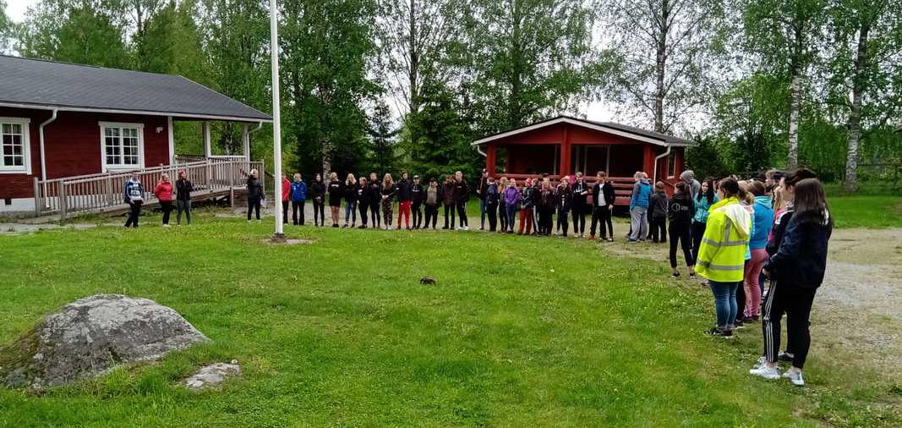
Turvallisuus ja rangaistukset
4. Jälki-istunnossa voidaan teettää kirjallisia tai
suullisia tehtäviä tai harjoituksia.
- 7. ja 8. luokan istunnot tiistaisin
klo 15.00-16.00 luokassa 27
- muuttuneen työjärjestyksen vuoksi 9. luokan istuntopäivä tarkentuu myöhemmin
- 15 vuotta täyttäneiden kolmas ja useampi tupakointikerta ilmoitetaan poliisille.

Slide 25
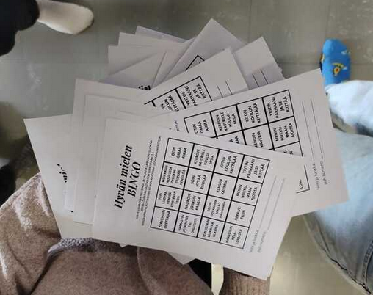
Turvallisuus ja rangaistukset
5. Opettaja voi määrätä oppilaan poistumaan opetustilasta tai tilaisuudesta.
6. Rehtorin johtama pedagogisen tiimin käsittely
kun mainituilla toimenpiteillä ei ole riittävästi saatu
parannusta tilanteeseen
päätetään mahdollisista muista kurinpidollisista toimista (opetuksen epääminen, kirjallinen varoitus, määräaikainen erottaminen)
Toimenpiteet kirjataan Wilmaan ja niistä tiedotetaan huoltajille.

Slide 26
Lähiopetuksen toteutus
- kouluun saavutaan vain terveenä
- kotiin tulee jäädä, mikäli on
- flunssan oireita
- lämpöä
- vatsataudin oireita
- Kesken koulupäivän sairastunut oppilas ohjataan kotiin. Oppilaalla voi koulussa olla mukana särkylääke otettavaksi tarvittaessa.

Slide 27
Käsihygieniasta huolehtiminen
- Kädet pestään vedellä ja saippualla
- ennen ruokailua
- aivastamisen ja yskimisen jälkeen
- WC-käynnin yhteydessä
- käsien likaannuttua
- yhteisiä työvälineitä käytettäessä
- käsidesiä voi käyttää, mikäli saippuapesu ei ole mahdollinen
- luokissa on käsidesiannostelijat

Slide 28
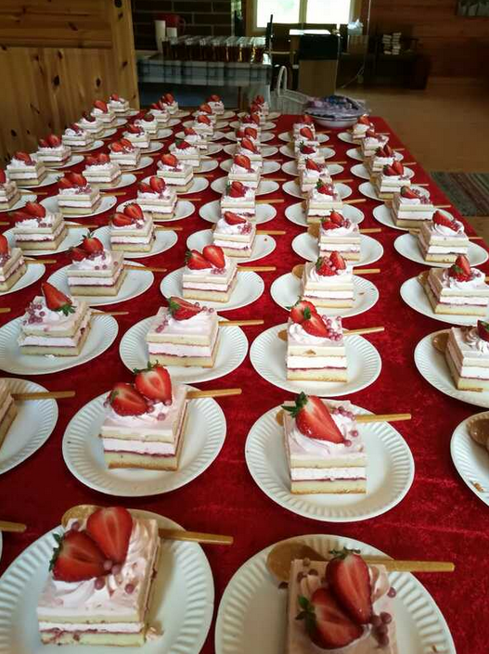
Hyvinvointi, opiskeluhuolto
- hyvän oppimisen, hyvän psyykkisen ja fyysisen terveyden sekä sosiaalisen hyvinvoinnin edistämistä ja ylläpitämistä.
- yhteisöllinen opiskeluhuolto (KOR)
- toimintakulttuurin kehittäminen
- oppilaitosyhteisön hyvinvoinnin
edistäminen
- opetussuunnitelman mukainen
opiskeluhuolto
- oppimisen tukeminen

Slide 29
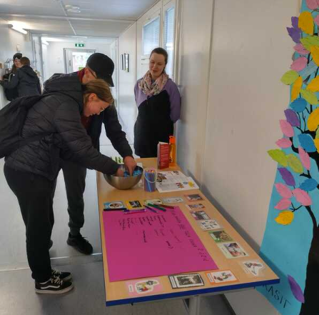
Hyvinvointi, opiskeluhuolto
- yksilökohtainen opiskeluhuolto (MAR)
- kouluterveydenhuollon palvelut
- opiskeluhuollon psykologi- ja kuraattoripalvelut
- monialainen yksilökohtainen opiskeluhuolto
- sosiaali- ja terveyspalvelut

Slide 30
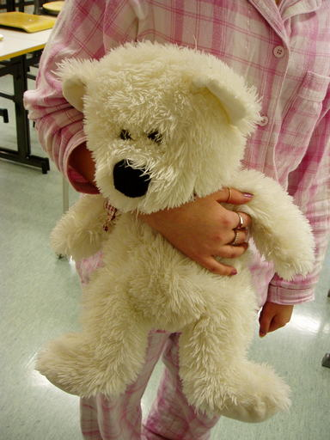
Hyvinvointi, pedagoginen tuki
- yleinen tuki on ennakoivaa
- tukiopetus
- osa-aikainen erityisopetus
- oppimisen vaikeudet
- koulunkäynnin vaikeudet
- muut palvelut
- samanaikaisopetus
- läksyparkki
- kasvatuskeskustelut, KiVa-koulu ja Verso

Slide 31
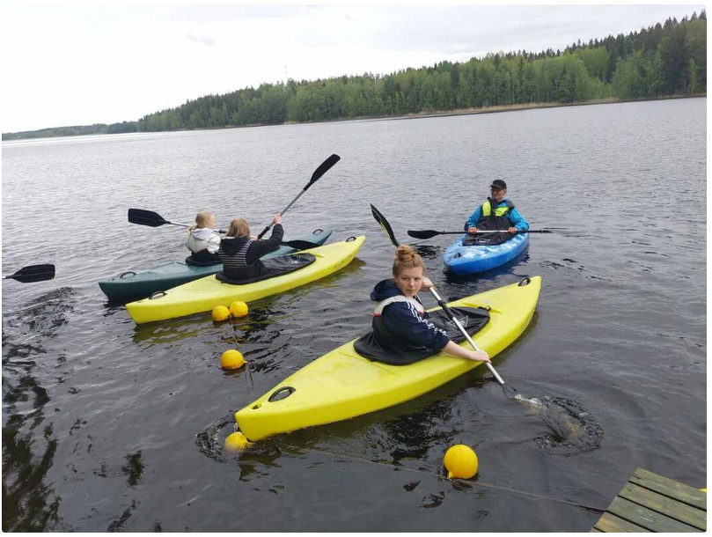
Hyvinvointi, pedagoginen tuki
- tehostettu tuki
- säännölliseen tai monipuoliseen tuen tarpeeseen
- laaditaan luokanohjaajan johdolla pedagoginen arvio ja erityisopettajan johdolla oppimissuunnitelma
- palvelut
- samanaikaisopetus
- tukiopetus
- osa-aikainen erityisopetus

Slide 32
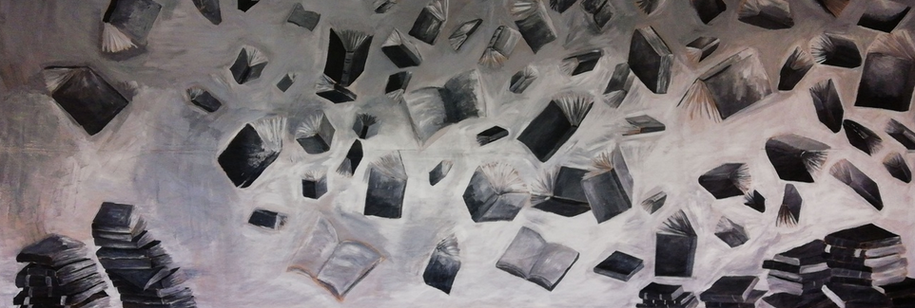
Hyvinvointi, pedagoginen tuki
- erityinen tuki
- kokonaisvaltainen ja suunnitelmallinen tuki
- laaditaan erityisopettajan johdolla pedagoginen selvitys ja HOJKS
- palvelut
- erityisopetus
- muut tukipalvelut

Slide 33
Koulurakennusten sijoittuminen
A
B
C

Slide 34
C-rakennus, I kerros

Slide 35
C-rakennus, II kerros

Slide 36
A-rakennus

Slide 37
B-rakennus

Slide 38
Järjestyssäännöt
- löytyvät Äetsän koulun Peda.net-sivuilta
- toimivuutta tarkastellaan vuosittain yhteistyössä oppilaskunnan ja opettajien kanssa

